Slide 1

OmniRAG
Локальная автоматизированная информационная система интеллектуального поиска по документам и генерации ответов
Группа: ШАД-211
Обучающиеся: Губеев Илья, Лукьянов Даниил, Колосов Кирилл
Руководитель практики от компании: Пьянковский Д.Е.
Заказчик: ООО «Технезис»

Slide 2


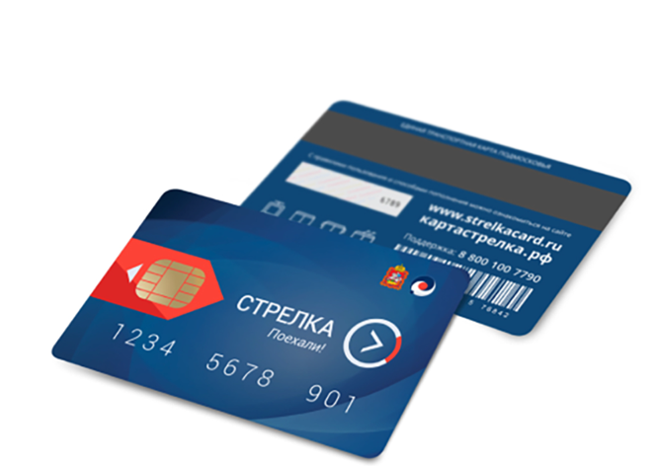
Заказчик
Заказчик проекта - ООО «Технезис». Компания проектирует, разрабатывает и поддерживает автоматизированные и веб-системы, мобильные приложения для мониторинга и управления бизнес-процессами. Один из их известных проектов — транспортная карта «Стрелка»: к системе подключены 220 перевозчиков и 26 тысяч точек пополнения.

Slide 3



Ограничения корпоративного контура
Корпоративные архивы
Барьеры внешних LLM
Требования к OmniRAG
В архиве сотни файлов: (PDF, DOCX, TXT, XML).
Искать вручную долго.
Запрет передачи служебной информации во внешние публичные API (OpenAI, Anthropic).
Автономность: автономная работа без исходящего сетевого трафика.
Поиск по ключевым словам не учитывает синонимию, смысловые связи и контекст.
Нейросети нестабильны: на один и тот же вопрос могут ответить по-разному и часто выдумывают
Строгая фактология: Отвечает строго по документам и честно отказывается, если данных нет
Высокие временные затраты специалистов на ручную вычитку многостраничных актов.
Отсутствие верифицируемых ссылок на конкретный пункт исходного документа.
Гибридный поиск: векторы + ключевые слова + связи между кусками текста

Slide 4

Цель и технические задачи практики
Инженерные задачи:
Загрузка документов: парсинг разнородных файлов и чанкинг по 1000 токенов с сохранением метаданных.
Главная цель:
Разработка серверной и клиентской частей полностью локальной системы OmniRAG, обеспечивающей гибридный семантический поиск по документам, ведение контекстной памяти и формирование фактологически точных ответов без риска галлюцинаций.
Векторно-графовый индекс: вычисление эмбеддингов и организация связей смежности узлов в Qdrant.
Поисковый пайплайн: интеграция BM25, векторного поиска, Graph BFS и Cross-Encoder.
Модуль памяти: реализация связки Redis (горячий кэш) и PostgreSQL (холодный архив сессий).
UI и упаковка: построение диалогового интерфейса Streamlit и оркестрация в Docker Compose.

Slide 5


Технологический стек системы
Backend & API
Хранилища данных
ИИ-контур
Клиент и деплой
Python / FastAPI: асинхронный REST API.
Ollama (Qwen 3B): локальный инференс без внешних вызовов.
Streamlit: единое диалоговое окно и сайдбар сессий.
Qdrant: векторная СУБД (HNSW-индекс, косинусная метрика).
SSE: потоковый вывод токенов – ответ печатается на экране по мере генерации
Локальные эмбеддинги: векторное представление текста.
Docker Compose: изоляция всех сервисов в контуре.
Redis: In-Memory кэш активных диалогов с автоочисткой (TTL)
Аппаратный профиль: запуск на CPU или GPU (от 8 ГБ VRAM).
Pydantic: строгая валидация моделей запросов.
Cross-Encoder: из найденных кусков оставляет самые подходящие
PostgreSQL: долговременный архив сессий.

Slide 6

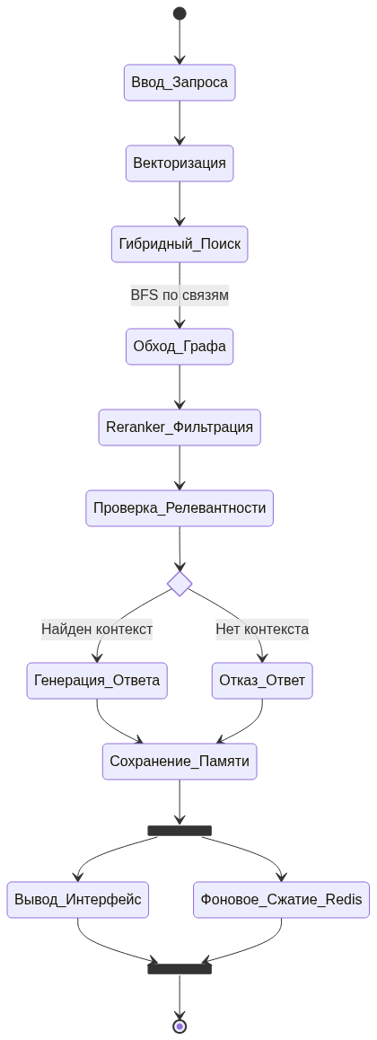

Пайплайн поиска
Пошаговый конвейер
Гибридный поиск: первичная параллельная выборка Top-15...20 кандидатов по векторам и BM25.
Graph BFS: обход в ширину по графовым ребрам смежности восстанавливает разрывы текста при нарезке.
Cross-Encoder: точное попарное ранжирование кандидатов, сужение до Top-4 релевантных чанков.
CheckContext: есть контекст – отвечаем, нет - отказываем
Фоновая суммаризация: асинхронное сжатие реплик диалога в Redis.

Slide 7
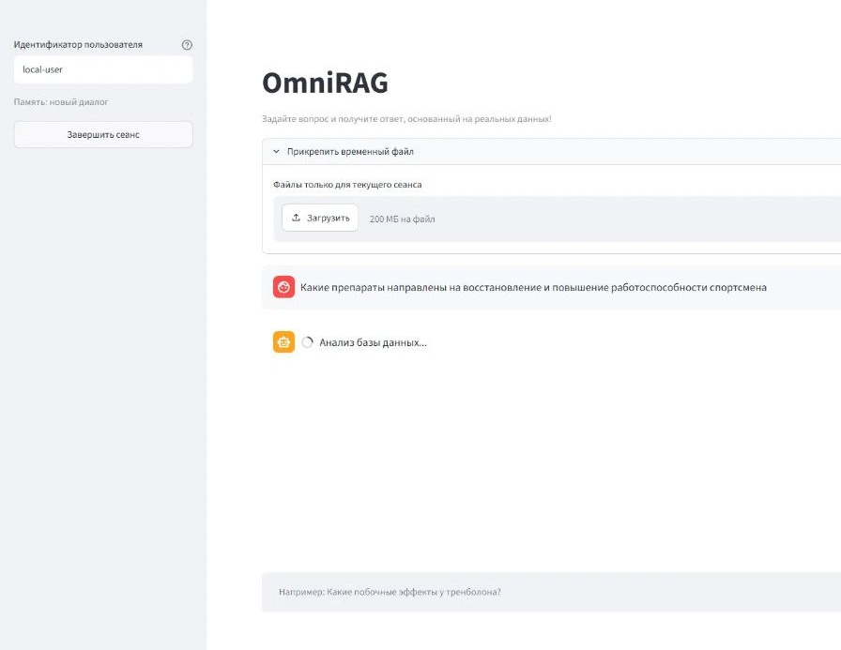

Рабочее пространство оператора
Элементы управления
Идентификатор сессии: ID пользователя – синхронизация с Redis и PostgreSQL
Монитор статуса памяти: наглядный индикатор состояния диалога (Память: новый диалог / Память: Redis).
Временные файлы (до 200 МБ): загрузка PDF с мгновенным парсингом, куски видны только в текущей сессии.
Сброс сеанса: кнопка завершения сеанса очищает текущий кэш

Slide 8
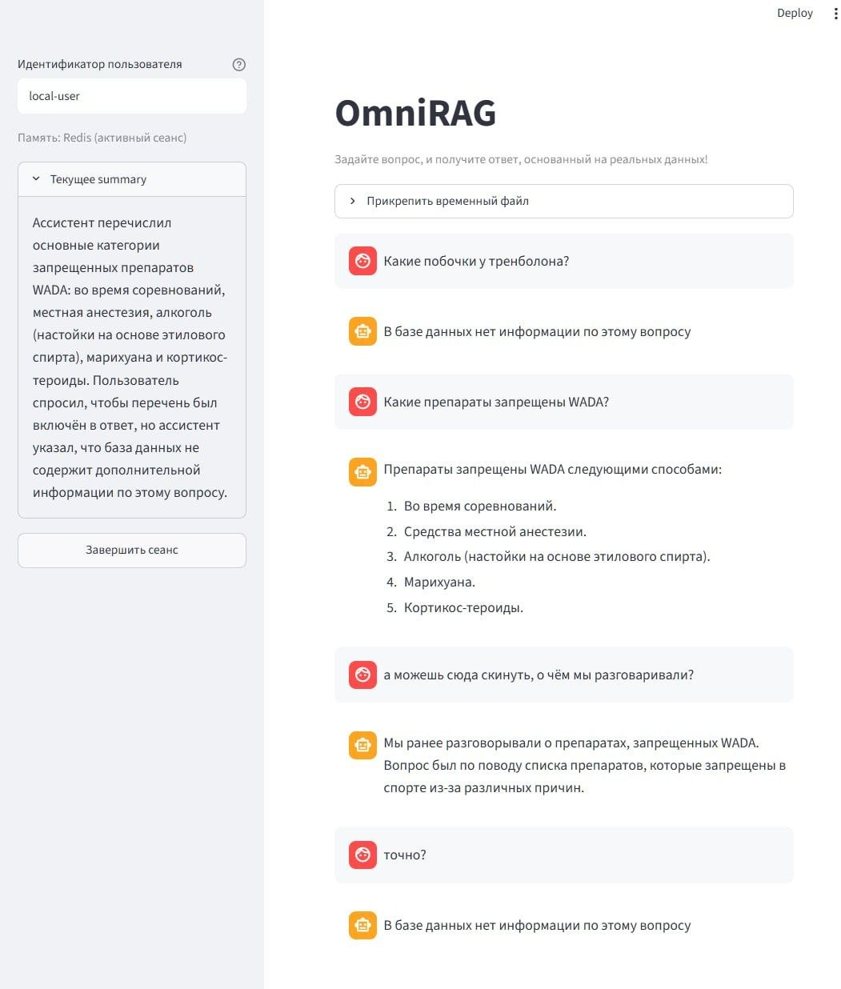
Демонстрация: Фактология и память
Анализ тестового сценария
Zero-Hallucination: на запрос вне базы («Какие побочки у тренболона?») система выдает отказ: «В базе данных нет информации по этому вопросу».
Структурированный ответ: на запрос о препаратах WADA формируется четкий нумерованный перечень строго по исходному документу.
Сжатие контекста: в сайдбаре отображается блок Текущее summary, куда асинхронно записывается суть беседы.
Мета-запрос: на вопрос «о чём мы разговаривали?» модель извлекает данные из summary без перегрузки контекстного окна.

Slide 9




Итоги разработки и метрики
Изолированный контур
Избирательность выдачи
Полное исключение утечек корпоративных данных: обработка, эмбеддинги и инференс выполняются локально (Ollama + Qdrant) без обращений к внешним облакам.
Каскад Graph BFS и Cross-Encoder реранжирования отсекает более 70% нерелевантного шума, оставляя в промпте только проверенный Top-4 контекста.
Длительные сессии
Стандартизация
Двухуровневая память диалогов (Redis + PostgreSQL) сохраняет контекст без переполнения окна и деградации скорости инференса модели Qwen 3B.
Проектная и программная документация оформлена в строгом соответствии с требованиями ГОСТ и ЕСПД.

